Slide 1
দৃষ্টি আকর্ষণ
এই স্লাইডটি সম্মানিত শিক্ষকবৃন্দের জন্য তাই Slide টি Hide করে রাখা হয়েছে।
শিক্ষকবৃন্দের শ্রেণিকক্ষে পাঠ দেওয়ার সুবিধার্থে স্লাইডের নিচে প্রয়োজনমত পরামর্শ দেওয়া হয়েছ অর্থাৎ slide notes দেওয়া হয়েছে।শিক্ষকমন্ডলী ক্লাসে পাঠটি উপস্থাপনের পূবে পাঠ্যপুস্তক সংশ্লিষ্ট পাঠের সাথে মিলিয়ে নিতে অনুরোধ করা হলো।। F5 দিয়ে উপস্থাপনা করতে হবে।
পাশাপাশি আপনার নিজস্ব চিন্তা-চেতনা দিয়ে পাঠ উপস্থাপন আরো বেশী ফলপ্রসূ করতে পারবেন বলে আশা করি...

Slide 2
স্বাগতম

Slide 3
পরিচিতি
মোছাঃ নার্গিস আরা
সহকারি শিক্ষক
যাদুখালী স্কুল এন্ড কলেজ
মেহেরপুর।
Email-
nargisara1@gmail.com
বিষয়ঃ- বাংলাদেশ ও বিশ্ব পরিচয়
শ্রেণীঃ- নবম ও দশম
অধ্যায়ঃ- পঞ্চদশ
বাংলাদেশের কতিপয় সামাজিক সমস্যা ও এর প্রতিকার ।

Slide 4
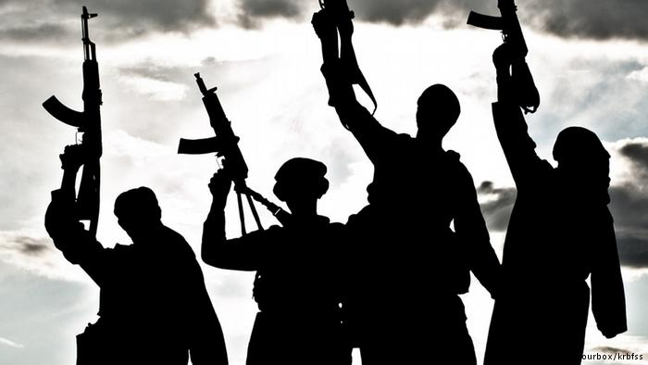
এসো আমরা ভিডিওটি দেখি--
Notes:
স্লাইডের ভিডিওটি দেখে শিক্ষার্থীদের কাছে থেকে পাঠ শিরোনাম বের করে নিতে হবে আলোচনার মাধ্যমে।বেরিয়ে না আসলে বিভিন্ন ক্ররোর মাধ্যমে বের করে আনতে পারেন।

Slide 5
আজকের পাঠের বিষয়ঃ -
জঙ্গিবাদ

Slide 6
শিখনফল
জঙ্গিবাদ কিভাবে সংগঠিত হয় তা লিখতে পারবে।
জঙ্গিবাদ কাকে বলে তা বলতে পারবে।
জঙ্গিবাদের প্রভাব ও প্রতিকারের বিশ্লেষণ করতে পারবে।

Slide 7
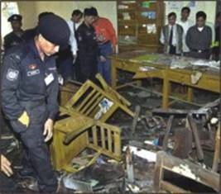
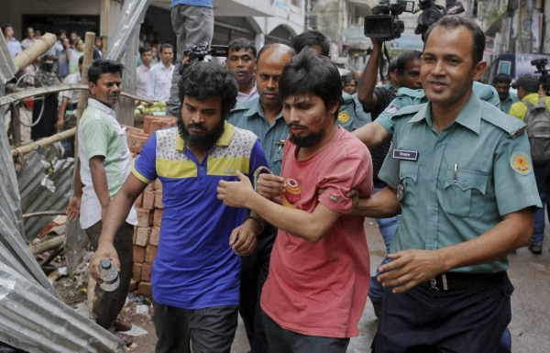
যে শীর্ষ জঙ্গি সংগঠনগুলোর নাম শুনা গিয়েছিল সেগুলি হল -
সঞ্গা ১২ নং স্লাইডে
জামাতুল মজাহিদ-জেএমবি
হরকাতুল জিহাদ-হুজি
আল্লার দল জাগ্রত মুসলিম জনতা
জাদিদ আল কায়দা
হিজাব-উত-তৌহিদি
হিজাবুত তাহিরি
লিবারেটেড ইয়ুথ
Notes:
শ্রেণি বিভাজন করিনি এইটা শিক্ষার্থীদের মাঝ থেকে বের করে আনতে হবে দেশের ভিতর অনেক ধরনের জঙ্গি নাম শুনা গিয়েছিল এবং প্রত্যেক দিন নতুন নতুন নামের উদ্দভব হয়েছিল তার ভিতর প্রধানগুলি উল্লেখ করা হয়েছে ।শিক্ষক ক্লাস নিতে যেইয়ে আরো হীন্স দিতে পারেন।১২ নং স্লাইডের লিংক করে দেওয়া হয়েছে। লিংকের উপর ক্লিক করলে স্নজ্ঞার স্লাইডতা চলে আসবে।

Slide 8
আন্তর্জাতিক জঙ্গিবাদ বাদ
আল-কায়দা
আই এস
বকো-হারাম
Notes:
আন্তর্জাতিক জঙ্গিবাদের নাম অনেক সময় অনেক নাম শুনা যায় তাঁর ভিতর কয়টি নাম উল্লেখ করলাম আপনার জানা থাকলে আরো আলোচনা করতে পারেন।

Slide 9
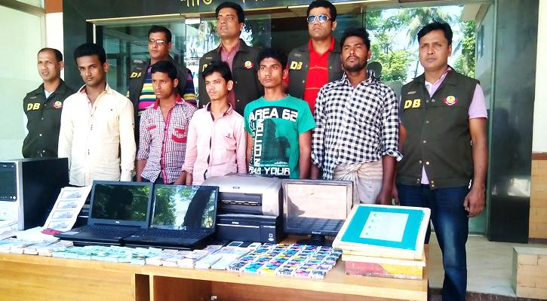
জঙ্গিবাদের প্রচারের মাধ্যমগুলি হচ্ছে --
১
২
৩
৪
৫
৬
Notes:
জঙ্গিবাদের প্রচারের মাধ্যমগুলি পর্যায়ক্রমে ১ থেকে ৬ পর্যন্ত ট্রিগার ও এনিমেশনের মাধ্যমে দেখান হয়েছে।প্রত্যেক বাটনের উপর ক্লিক করলে ট্রিগার এনিমেশন আসবে।
শিক্ষক ইচ্ছে করলে বাস্তবতার ভিত্তিতে সংগ্রহ করে দেখাতে পারেন।

Slide 10
জোড়ায় কাজ
উপরের আলোচনা সহ জঙ্গিদের আর কি কি কর্মকান্ডের দ্বারা তাদের কাজের বিস্তার ঘটাতে পারে বলে মনে হয় সেগুলি তোমরা তুলে ধর।
সময়- ০৭ মিনিট

Slide 11
শাব্দিক অর্থে জঙ্গিবাদ
জঙ্গি যার ইংরেজি প্রতিশব্দ Miliant, ল্যাটিন শব্দ মিলিট্যার (Militare) থেকে এসেছে। আচরণিক দৃষ্টিভংগিতে জংগি বলতে যুদ্ধবাজ, আক্রমণাত্মক, হিংসাত্মক,এবং ধ্বংসকারীকে বুঝায়।
রাষ্ট্রের চলমান বিধান না মেনে ভুল মতাদর্শন বাস্তবায়নের চেষ্টা করে থাকে।
Notes:
জঙ্গিবাদের সংগা এবং কাকে বলে এনিমেশনের মাধ্যমে দেখাতে পারেন।

Slide 12
এসো আমরা ভিডিওটি দেখি এবং জঙ্গিদের প্রভাব এবং পরিণতি সম্পর্কে জানার চেষ্টা করি-
Notes:
ভিডিওটি দেখলে জংগিবাদের উত্থান এবং বইস্তার লাভ কিভাবে ঘটে তার শেষ পরিণতি কি হয় ভিডিওটি দেখে শিক্ষার্থীরা বুঝতে পারবে।করতে পারবে।

Slide 13
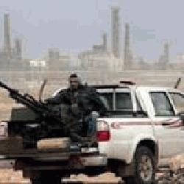
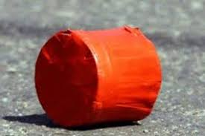
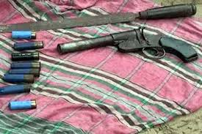
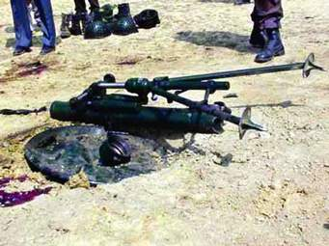
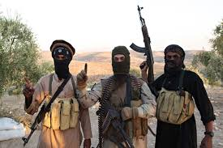
এরা সব সময় মরন নেশায় পথ পাড়ি দিতে যে সব অস্ত্র ব্যবহার করে সেগুলি হলোঃ
ভারি অস্ত্র
ককটেল
ছোট অস্ত্র
বোমা
কামান
রাইফেল
Notes:
এরা সব সময় মরন নেশায় পথ পাড়ি দিতে যে সব অস্ত্র ব্যবহার তাঁর ভিতরে কিছু সংখ্যক দেখালাম শিক্ষক ইচ্ছে করলে নিজের সংগ্রহে থাকলে দেখাতে পারেন।

Slide 14
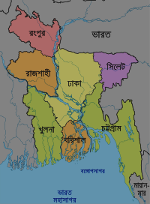
জঙ্গিদের প্রভাব বেশি দেখা যায় যে বিভাগে--
Notes:
জঙ্গিদের প্রভাব বেশি দেখা যায় সেই বিভাগেকে হাইলাইটের মাধ্যমে দেখানো হয়েছে।পরের লেখার উপর ক্লিক করে ট্রিগার এনিমেশনের মাধ্যমে তৈরি করা হয়েছে।

Slide 15
জঙ্গি সৃষ্টির কারন--
কু-রাজনীতি
ধর্মের অপব্যাখ্যা
গোষ্ঠি চেতনা
সমাজে সাংস্কৃতিক খেলা ধুলা বিদ্যমান না থাকার কারণে সৃষ্টি হতে পারে-
Notes:
জঙ্গি সৃষ্টির কারনগুলি স্মাট আটের মাধ্যমে দেখানো হয়েছে একে একে এনিমেশন দেওয়া হয়েছে।

Slide 16
দলীয় কাজ
১২ নং স্লাইড
লিংকের স্লাইডের ভিডিওটি পুনরায় দেখে জঙ্গিবাদের কর্মকান্ডের ফলে তাদের শেষ পরিণতি কি হতে পারে তোমাদের চিন্তার আলোকে লিখ।
সময়- ১০ মিনিট

Slide 17
মূল্যায়ন
১। জঙ্গির ইংরেজি শব্দ কোনটি--
a. Militare
b. Melation
c. Armi
d.Bidiara
২।মিলিট্যার শব্দের অর্থ কি ?
ক.ছাত্র
খ. সৈনিক
গ.শিক্ষক
ঘ.কৃষক

Slide 18
৩। জঙ্গিবাদকে কয়ভাগে ভাগ করা হয়েছে-
ক. ৩ ভাগে
খ. ৪ ভাগে
গ. ২ ভাগে
ঘ. 5 ভাগে
4। জঙ্গিবাদের প্রচার মাধ্যম কোনটি -
ক. লিপলেট
খ.খেলা ধুলা
গ. টাকা
ঘ. খাদ্য

Slide 19
বাড়ির কাজ
রাষ্ট্র ও সমাজে জঙ্গিদের প্রভাবে কি কি ক্ষতি সাধিত হচ্ছে বলে তুমি মনে কর সেগুলি নিজের মত করে লিখে নিয়ে আসবে।

Slide 20
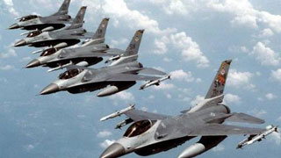
সবাইকে ধন্যবাদ

